Slide 1
SERR 2020
Sara Cutè
SCUOLA PASCOLI CRISPI 1B
Settimana Europea Internazionale di Riduzione dei Rifiuti.

Slide 2
Esistono rifiuti volontari e rifiuti involontari
Esempio di rifiuti volontari

Slide 3
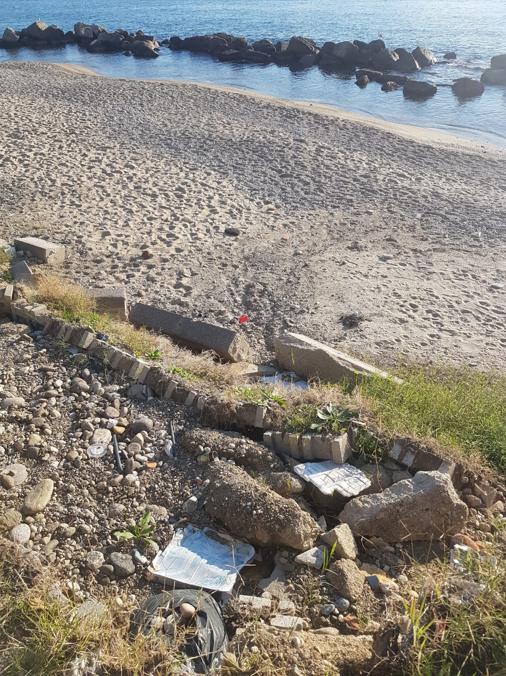
Esempio di rifiuti
involontari

Slide 4
Impariamo a ridurre i rifiuti

Slide 5
Per ridurre i rifiuti possiamo iniziare con piccoli gesti:
1. comprare la ricarica del sapone del sapone e riutilizzare le confezione piccole.

Slide 6
2. Possiamo riutilizzare le cassette della frutta o degli ortaggi
per realizzare librerie originali

Slide 7
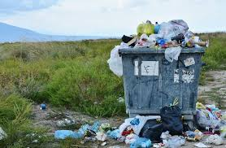
LITTERING
L’ abbandono dei rifiuti
nei luoghi e periodi vietati

Slide 8
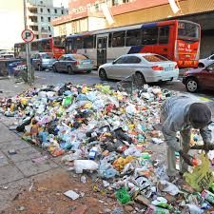
Questo è il LITTERING
in Sud Africa

Slide 9
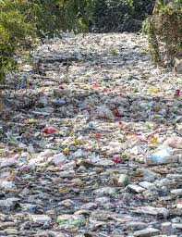
Questo è UN ESEMPIO DI LITTERING in Indonesia

Slide 10
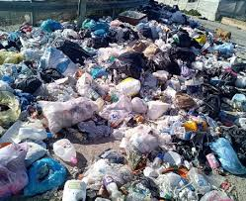
Il LITTERING è un problema mondiale.
Facciamo tutti insieme qualcosa per un mondo migliore!

